Slide 1
Pertemuan 3-4
STRUKTUR DAN FUNGSI CPU

Slide 2
TUJUAN PEMEBELAJARAN
Tujuan Pembelajaran agar Mahasiswa:
Memahami tentang struktur dan fungsi CPU serta pipelining instruksi.
Memahami tentang unit control serta organisasi paralel
Memahami tentang modul input/output

Slide 3
MATERI POKOK
Pendahuluan, arsitektur dan organisasi komputer, bus-bus sistem, strukur dan fungsi CPU, instruksi-instruksi komputer, Memory, Input/Output dan Aritmatika Komputer

Slide 4
Daftar Bacaan dan Refrensi
Tanenbaum, A.S (2003),”Computer Networks”, 4th Edition, New Jersey: Prentice Hall International. ISBN:0130661023
Fitzgerald, J. And Dennis, A. (2003). “ Business Data Communications and Networking”, 8th Edition, New York:John Wiley and Sons, Inc., ISBN: 978-00471-34807-8.
Panko, R. (2007), “Business Data Networks and Telecommunication”. 6th Edition, New Jersey:Prentice Hall International, ISBN:0132214415
Stalling, Wiliam (2003).” Organisasi dan Arsitektur Komputer” jilid 1
Hamacher, C., Vranesic, Z., & Zaky,S., 2002. “Organisasi Komputer”.Yogyakarta:Andi

Slide 5
KOMPONEN UTAMA CPU
Control Unit, bertugas mengontrol operasi CPU dan secara keselurahan mengontrol komputer sehingga terjadi sinkronisasi kerja antar komponen dalam menjalankan fungsi – fungsi operasinya. Termasuk dalam tanggung jawab unit kontrol adalah mengambil instruksi –instruksi dari memori utama dan menentukan jenis instruksi tersebut.

Slide 6
KOMPONEN UTAMA CPU
Registers, adalah media penyimpan internal CPU yang digunakan saat proses pengolahan data. Memori ini bersifat sementara, biasanya digunakan untuk menyimpan data saat diolah ataupun data untuk pengolahan selanjutnya.

Slide 7
KOMPONEN UTAMA CPU
CPU Interconnections, adalah sistem koneksi dan bus yang menghubungkan komponen internal CPU, yaitu ALU, unit kontrol dan register – register dan juga dengan bus – bus eksternal CPU yang menghubungkan dengan sistem lainnya, seperti memori utama, piranti masukan/keluaran.

Slide 8
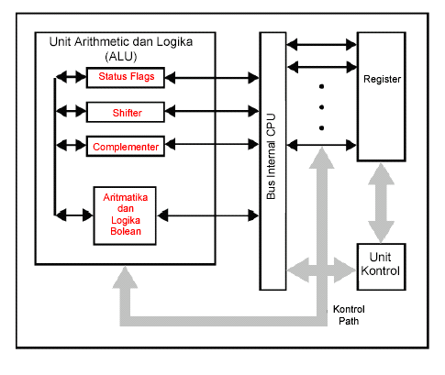
KOMPONEN UTAM CPU
Struktur Internal CPU

Slide 9
FUNGSI CPU
Fungsi CPU adalah penjalankan program – program yang disimpan dalam memori utama dengan cara mengambil instruksi – instruksi, menguji instruksi tersebut dan mengeksekusinya satu persatu sesuai alur perintah.

Slide 10
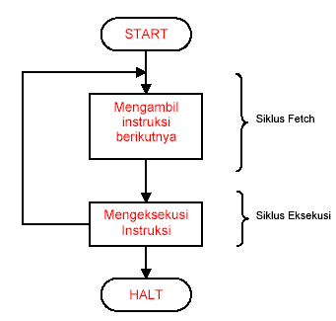
FUNGSI CPU
Fungsi CPU dan caranya berinteraksi dengan komponen lain :

Slide 11
Siklus Fetch – Eksekusi
Siklus Fetch – Eksekusi :
Pada setiap siklus instruksi, CPU awalnya akan membaca instruksi dari memori. Terdapat register dalam CPU yang berfungsi mengawasi dan menghitung instruksi selanjutnya, yang disebut Program Counter (PC). PC akan menambah satu hitungannya setiap kali CPU membaca instruksi.

Slide 12
Siklus Fetch – Eksekusi :
CPU – Memori, perpindahan data dari CPU ke memori dan sebaliknya.
CPU –I/O, perpindahan data dari CPU ke modul I/O dan sebaliknya.
Pengolahan Data, CPU membentuk sejumlah operasi aritmatika dan logika terhadap data.
Kontrol, merupakan instruksi untuk pengontrolan fungsi atau kerja. Misalnya instruksi pengubahan urusan eksekusi.

Slide 13
Siklus Fetch – Eksekusi :
Perlu diketahui bahwa siklus eksekusi untuk suatu instruksi dapat melibatkan lebih dari sebuah referensi ke memori. Disamping itu juga, suatu instruksi dapat menentukan suatu operasi I/O.

Slide 14
Siklus Fetch – Eksekusi :
Instruction Addess Calculation (IAC), yaitu mengkalkulasi atau menentukan alamat instruksi berikutnya yang akan dieksekusi. Biasanya melibatkan penambahan bilangan tetap ke alamat instruksi sebelumnya. Misalnya, bila panjang setiap instruksi 16 bit padahal memori memiliki panjang 8 bit, maka tambahkan 2 ke alamat sebelumnya.
Instruction Fetch (IF), yaitu membaca atau pengambil instruksi dari lokasi memorinya ke CPU.
Instruction Operation Decoding (IOD), yaitu menganalisa instruksi untuk menentukan jenis operasi yang akan dibentuk dan operand yang akan digunakan.
Operand Address Calculation (OAC), yaitu menentukan alamat operand, hal ini dilakukan apabila melibatkan referensi operand pada memori.
Operand Fetch (OF), adalah mengambil operand dari memori atau dari modul I/O.
Data Operation (DO), yaitu membentuk operasi yang diperintahkan dalam instruksi.
Operand store (OS), yaitu menyimpan hasil eksekusi ke dalam memori.

Slide 15
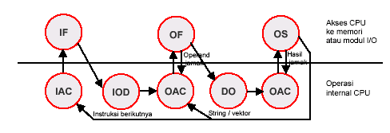
Siklus Fetch – Eksekusi :
Diagram Siklus Instruksi :

Slide 16
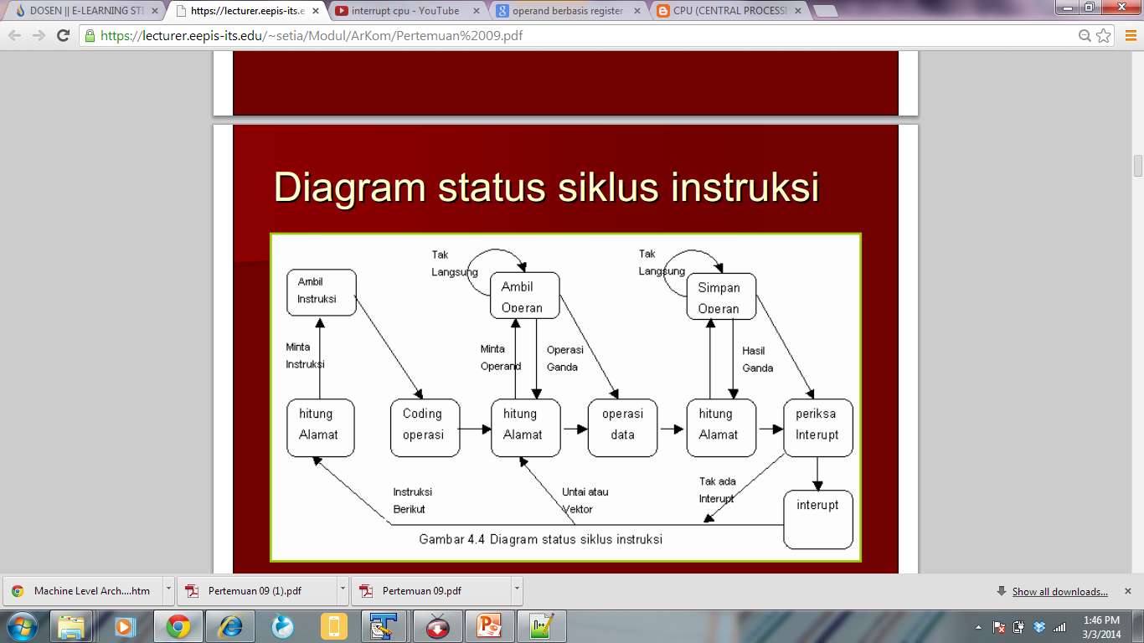
Diagram Siklus Instruksi :

Slide 17
Fungsi Interrupt
Fungsi interupsi : adalah mekanisme penghentian atau pengalihan pengolahan instruksi dalam CPU kepada routine interupsi. Hampir semua modul (memori dan I/O) memilikimekanisme yang dapat menginterupsi kerja CPU.
Tujuan interupsi : secara umum untuk menejemen pengeksekusian routine instruksi agar efektif dan efisien antar CPU dan modul – modul I/O maupun memori. Setiap komponen komputer dapat menjalankan tugasnya secara bersamaan, tetapi kendali terletak pada CPU disamping itu kecepatan eksekusi masing – masing modul berbeda sehingga dengan adanya fungsi interupsi ini dapat sebagai sinkronisasi kerja antar modul.

Slide 18
Fungsi Interrupt
Macam – macam kelas sinyal interupsi :
Program, yaitu interupsi yang dibangkitkan dengan beberapa kondisi yang terjadi pada hasil eksekusi program. Contohnya: arimatika overflow, pembagian nol, oparasi ilegal.
Timer, adalah interupsi yang dibangkitkan pewaktuan dalam prosesor. Sinyal ini memungkinkan sistem operasi menjalankan fungsi tertentu secara reguler.
I/O, sinyal interupsi yang dibangkitkan oleh modul I/O sehubungan pemberitahuan kondisi error dan penyelesaian suatu operasi.
Hardware failure, adalah interupsi yang dibangkitkan oleh kegagalan daya atau kesalahan paritas memori.

Slide 19
Fungsi Interrupt
Dengan adanya mekanisme interupsi, prosesor dapat digunakan untuk mengeksekusi instruksi – instruksi lain. Saat suatu modul telah selesai menjalankan tugasnya dan siap menerima tugas berikutnya maka modul ini akan mengirimkan permintaan interupsi ke prosesor. Kemudian prosesor akan menghentikan eksekusi yang dijalankannya untuk menghandel routine interupsi.
Setelah program interupsi selesai maka prosesor akan melanjutkan eksekusi programnya kembali.
Saat sinyal interupsi diterima prosesor ada dua kemungkinan tindakan, yaitu interupsi diterima/ditangguhkan dan interupsi ditolak.

Slide 20
Fungsi Interrupt
Apabila interupsi ditangguhkan, prosesor akan
melakukan hal – hal dibawah ini :
Prosesor menangguhkan eksekusi program yang dijalankan dan menyimpan konteksnya. Tindakan ini adalah menyimpan alamat instruksi berikutnya yang akan dieksekusi dan data lain yang relevan.
Prosesor menyetel program counter (PC) ke alamat awal routine interrupt handler.

Slide 21
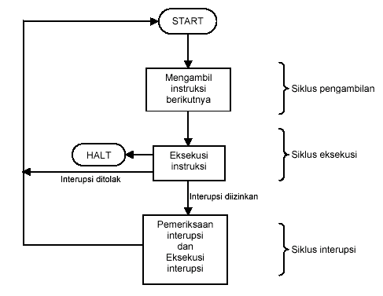
Fungsi Interrupt
Siklus eksekusi instruksi dengan interrupt :

Slide 22
Fungsi Interrupt
Untuk sistem operasi yang kompleks sangat dimungkinkan adanya interupsi ganda (multiple interrupt). Misalnya suatu komputer akan menerima permintaan interupsi saat proses pencetakan dengan printer selesai, disamping itu dimungkinkan dari saluran komunikasi akan mengirimkan permintaan interupsi setiap kali data tiba. Dalam hal ini prosesor harus menangani interupsi ganda.

Slide 23
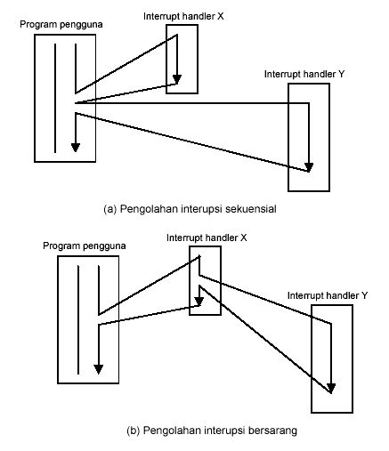
Fungsi Interrupt

Slide 24
Pipelining instruksi
Pengertian :
Pipeline adalah suatu cara yang digunakan untuk melakukan sejumlah kerja secara bersama tetapi dalam tahap yang berbeda yang dialirkan secara kontinyu pada unit pemrosesor. Dengan ccara ini, maka unit pemroses selalu bekerja.
Pipeline adalah kerja paralel, dimana komputer mengerjakan 2 atau lebih bagian dari instruksi secara bersamaan Pipelining adalah teknik yang digunakan untuk merealisasi Parallel Processing, yaitu dengan membagi operasi ke dalam k-stage (beberapa tingkatan) atau sub-operasi, sehingga pada satu saat ada k operasi berjalan yang sekaligus. Pipelining adalah salah satu cara yang paling sering digunakan dalam pararel prosesing. Sebuah operasi dibagi menjadi sejumlah sub operasi elementer, kita namakan k. kemudian kita membentuk sebuah sistem dengan banyak stage sebesar k, dan mengeksekusi sub operasi tersebut pada setiap stage satu demi satu. Pipelining adalah suatu teknik instruksi yang digunakan dalam desain komputer dan perangkat elektronik digital lainnya untuk meningkatkan instruksi throughput (jumlah instruksi yang dapat dijalankan pada waktu yang sama).

Slide 25
Pipelining instruksi
Pada microprocessor yang tidak menggunakan pipeline, satu instruksi dilakukan sampai selesai, baru instruksi berikutnya dapat dilaksanakan. Sedangkan dalam microprocessor yang menggunakan teknik pipeline, ketika satu instruksi sedangkan diproses, maka instruksi yang berikutnya juga dapat diproses dalam waktu yang bersamaan. Tetapi, instruksi yang diproses secara bersamaan ini, ada dalam tahap proses yang berbeda. Jadi, ada sejumlah tahapan yang akan dilewati oleh sebuah instruksi.

Slide 26
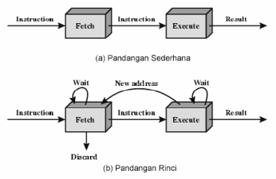
TAHAPAN PIPELINE

Slide 27
TAHAPAN PIPELINE
Tahapan pipeline :
Mengambil instruksi dan membuffferkannya Ketika tahapn kedua bebas tahapan pertama mengirimkan instruksi yang dibufferkan tersebut
Pada saat tahapan kedua sedang mengeksekusi instruksi ,tahapan pertama memanfaatkan siklus memori yang tidak dipakai untuk mengambil dan membuffferkan instruksi berikutnya .

Slide 28
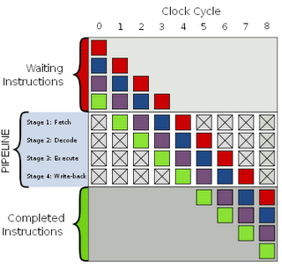
TAHAPAN PIPELINE
Contoh generik pipa dengan 4 tahapan

Slide 29
TAHAPAN PIPELINE
Pelaksanaan TAHAPAN PIPELINE :
Waktu Eksekusi 0 ~ 8
0 Empat menunggu instruksi yang akan dilaksanakan 1 hijau instruksi yang diambil dari memori 2 hijau adalah instruksi decoded ungu adalah instruksi yang diambil dari memori 3 hijau instruksi dijalankan (sebenarnya dilakukan operasi) ungu adalah instruksi yang decoded biru instruksi yang diambil 4 hijau instruksi dari hasil ditulis kembali ke daftar file atau memori ungu instruksi yang dijalankan biru adalah instruksi decoded merah instruksi yang diambil 5 hijau instruksi selesai ungu instruksi yang ditulis kembali biru instruksi dijalankan merah adalah instruksi decoded 6 The purple instruksi selesai biru instruksi yang ditulis kembali merah instruksi dijalankan 7 biru instruksi selesai merah instruksi yang ditulis kembali 8 merah instruksi selesai 9 Semua instruksi dijalankan

Slide 30
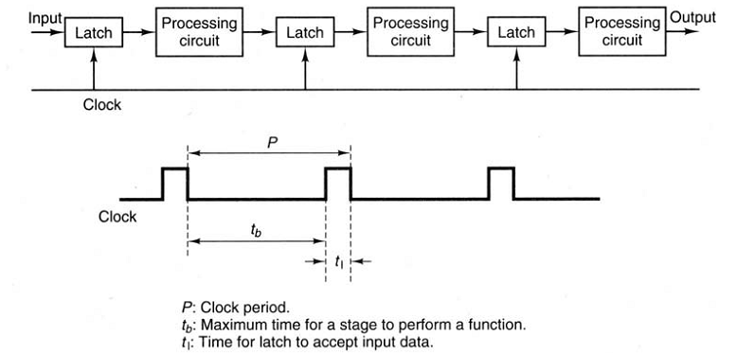
STRUKTUR PIPELINE From M.R Zargham’s book (Chapter 3.1)

Slide 31
STRUKTUR PIPELINE
Setiap stadium akan memuat suatu input latch, atau disebut juga register atau buffer, yang diikuti oleh satu sirkuit pemrosesan. Sinyal clock dikoneksikan ke
masing-masing input latch

Slide 32

Pengukuran Performansi (Pipeline Performance Measurements)
Kemampuan meng-overlap stadium sebarisan proses untuk berbagai hasil input yang berbeda dalam waktu penyelesaian teoritis secara keseluruhan diekspresikan sebagai:
Dimana :
n= jumlah input task
m= jumlah stadium pipeline
P= Perioda Clock

Slide 33
Pengukuran Performansi (Pipeline Performance Measurements)
Waktu lengkap melakukan proses yang diperlukan untuk non-pipeline adalah:
Dimana : τi adalah waktu tunggu (delay time) untuk masing-masing stadium.

Slide 34
Pengukuran Performansi (Pipeline Performance Measurements)
Dua faktor yang tidak kalah penting yang sering
digunakan untuk menentukan performansi sebuah
pipeline adalah efficiency dan throughput
Throughput = jumlah tugas yang dieksekusi per unit waktu = m
(n+m-1) τc

Slide 35
Pengukuran Performansi (Pipeline Performance Measurements)
Efisiensi = rasio antara speed - up aktual dan speed – upmaks
Speed-up m
=
n n + m – 1
Gain Kinerja (Speed-up) pipeline adalah waktu yang digunakan
dalam mode non-pipeline dibagi waktu yang digunakan dalam
mode pipeline.

Slide 36
Contoh sebuah program menggunakan 500 ns untuk eksekusi pada sebuah processor non-pipeline. Angap kita ingin menjalankan 100 program dengan type yang sama pada prosesor pipeline lima tingkat dengan periode clock 20 ns. Berapa rasio speed-up dari pipeline? Berapa speed-up maksimum yang dapat dicapai ? dan berapa troughput ?

Slide 37
Waktu yang digunakan oleh suatu program pada processor non-pipelining =mntc = 500 ns
Anggap siklus instruksi menggunakan lima clock masing-masing 20 ns, jadi m= mntc / tc = 500/100 = 5
Satu program mempunyai 5 instruksi
Jumlah instruksi dalam 100 program = 500 instruksi

Slide 38
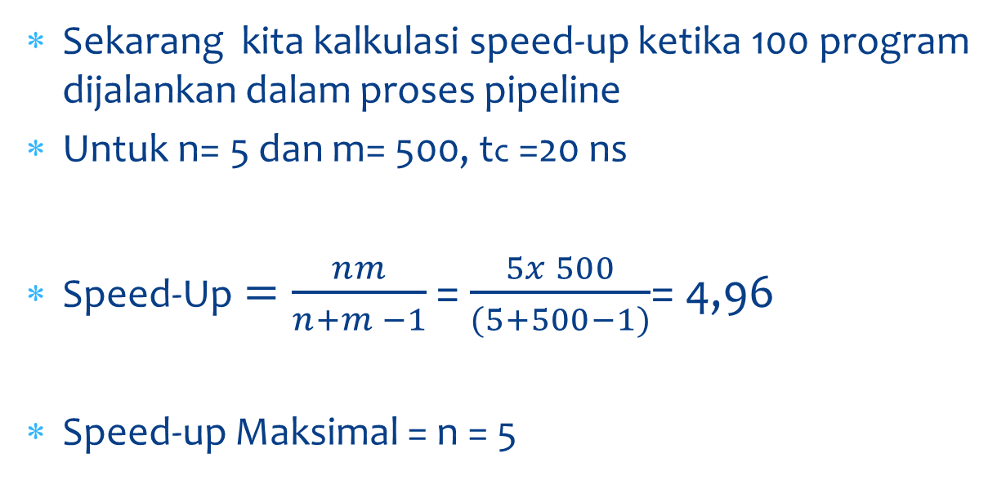
Sekarang kita kalkulasi speed-up ketika 100 program dijalankan dalam proses pipeline
Untuk n= 5 dan m= 500, tc =20 ns
Speed-Up$=\frac{nm}{n+m −1}$ = $\frac{5x 500}{(5+500−1)}$= 4,96
Speed-up Maksimal = n = 5

Slide 39
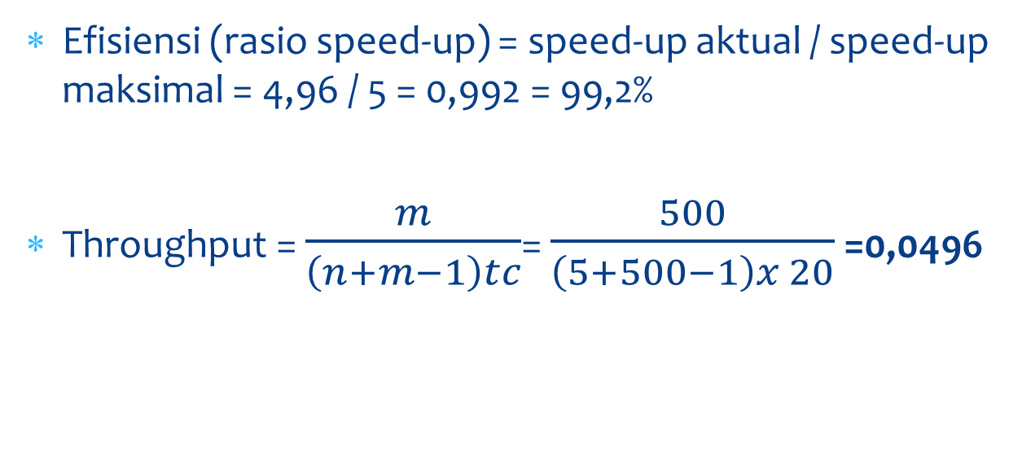
Efisiensi (rasio speed-up) = speed-up aktual / speed-up maksimal = 4,96 / 5 = 0,992 = 99,2%
Throughput = $\frac{m}{\left(n+m−1\right)tc}$= $\frac{500}{\left(5+500−1\right)x 20}$ =0,0496

Slide 40
MASALAH PADA PIPELINE
Tiga kesulitan yang sering dihadapi ketika menggunakan teknik pipeline ini adalah :
Terjadinya penggunaan resource yang bersamaan,
Ketergantungan terhadap data,
Pengaturan Jump ke suatu lokasi memori.

Slide 41
MASALAH PADA PIPELINE
Karena beberapa instruksi diproses secara bersamaan ada kemungkinan instruksi tersebut sama-sama memerlukan resource yang sama, sehingga diperlukan adanya pengaturan yang tepat agar proses tetap berjalan dengan benar. (Structural Hazard)
Sedangkan ketergantungan terhadap data, bisa muncul,misalnya instruksi yang berurutan memerlukan data dari instruksi yang sebelumnya. (Data Hazard)
Kasus Jump, juga perlu perhatian, karena ketika sebuah instruksi meminta untuk melompat ke suatu lokasi memori tertentu, akan terjadi perubahan program counter, sedangkan instruksi yang sedang berada dalam salah satu tahap proses yang berikutnya mungkin tidak mengharapkan terjadinya perubahan program counter. (Control Hazard)

Slide 42
KEUNTUNGAN PIPELINING
Waktu siklus prosesor berkurang, sehingga meningkatkan tingkat instruksi-isu dalam kebanyakan kasus.
Beberapa combinational sirkuit seperti penambah atau pengganda dapat dibuat lebih cepat dengan menambahkan lebih banyak sirkuit. Jika pipelining digunakan sebagai pengganti, hal itu dapat menghemat sirkuit vs combinational yang lebih kompleks sirkuit.

Slide 43
TERIMAKASIH

Slide 44
TUGAS Kelompok
BUAT PAPER DENGAN TOPIK FAKTOR-FAKTOR YANG MEMICU PERKEMBANGAN TEKNOLOGI KOMPUTER
Anggota 4-5 Orang
Buat Paper dengan kertas ukuran A4
Buat bahan presentasi dari artikel yang dibuat
Saat satu kelompok presentasi, yang lain mohon aktif memberi kontribusi baik berupa pertanyaan atau tanggapan.

